Slide 1
2.3 真空中恒定磁场的基本规律
本节内容
2.3.1 安培力定律 磁感应强度
2.3.2 恒定磁场的散度与旋度

Slide 2
视频观看https://www.icourse163.org/course/XMU-1205809804?utm_campaign=share&utm_medium=androidShare&utm_source=
2.3 真空中恒定磁场的基本规律

Slide 3











2.3.1 安培力定律 磁感应强度
1. 安培力定律
安培对电流的磁效应进行了大量的实验研究，在 1821 —1825年之间，设计并完成了电流相互作用的精巧实验，得到了电流相互作用力公式，称为安培力定律。
实验表明，真空中的载流回路 C₁ 对载流回路 C₂ 的作用力
安培力定律
满足牛顿第三定律
载流回路 C₂ 对载流回路 C₁ 的作用力

Slide 4
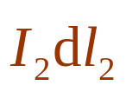
2. 磁感应强度
电流在其周围空间中产生磁场，描述磁场分布的基本物理量是磁感应强度 ，单位为T（特斯拉）。
磁场的重要特征是对场中的电流磁场力作用，载流回路C₁对载流回路 C₂ 的作用力是回路 C₁中的电流 I₁ 产生的磁场对回路 C₂中的电流 I₂ 的作用力。
根据安培力定律，有
其中
电流I₁在电流元
处产生的磁感应强度

Slide 5






Slide 6










任意电流回路 C 产生的磁感应强度
电流元 产生的磁感应强度
体电流产生的磁感应强度
面电流产生的磁感应强度

Slide 7
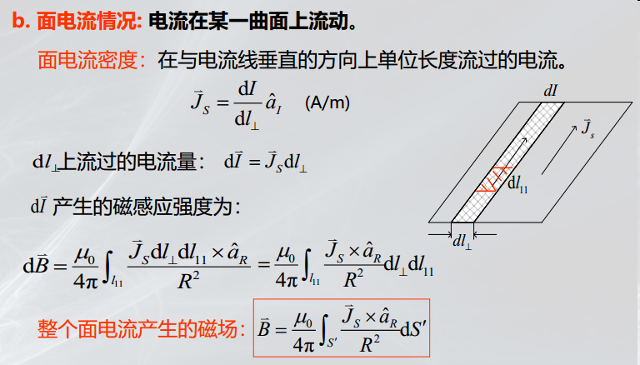

Slide 8
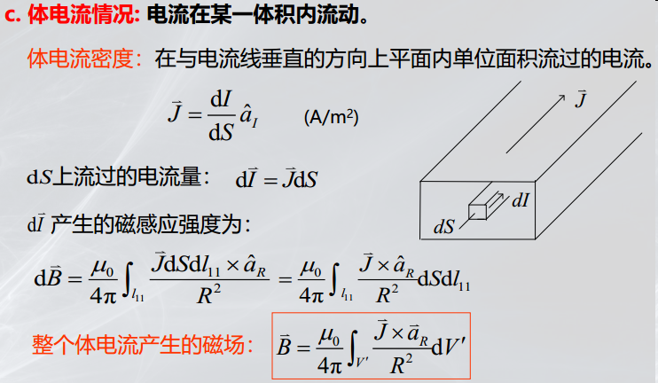

Slide 9








3. 几种典型电流分布的磁感应强度
载流直线段的磁感应强度：
（有限长）
（无限长）
载流直线段
载流圆环轴线上的磁感应强度：
载流圆环

Slide 10
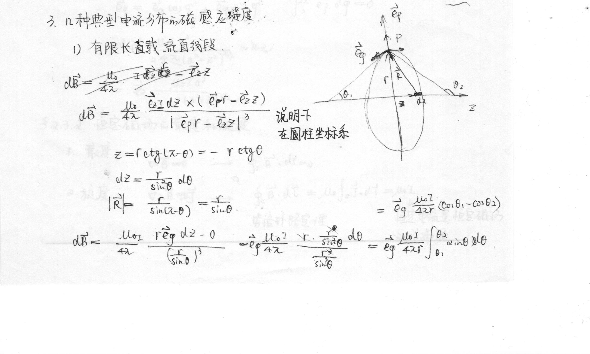

Slide 11











例 2.3.1 计算线电流圆环轴线上任一点的磁感应强度。
解：设圆环的半径为a，流过的电流为I。为计算方便取线电流圆环位于xOy 平面上，则所求场点为P (0, 0, z ) , 如图 所示。采用圆柱坐标系，圆环上的电流元为 , 其位置矢量为
，而场点 P 的位置矢量为 ，故得
轴线上任一点P ( 0, 0, z )的磁感应强度为
载流圆环

Slide 12
由于 ，所以
可见，线电流圆环轴线上的磁感应强度只有轴向分量，这是因为圆环上各对称点处的电流元在场点P产生的磁感应强度的径向分量相互抵消。
在圆环的中心点上，z = 0，磁感应强度最大，即
当场点P 远离圆环，即z >> a 时，因 ，故

Slide 13
2.3.2 恒定磁场的散度和旋度
1. 恒定磁场的散度与磁通连续性原理
恒定场的散度（微分形式）
磁通连续性原理（积分形式）
磁通连续性原理表明：恒定磁场是无源场，磁感应线是无起点和
终点的闭合曲线。
2. 恒定磁场的旋度与安培环路定理
恒定磁场的旋度（微分形式）
安培环路定理（积分形式）
安培环路定理表明：恒定磁场是有旋场，是非保守场、电流是磁
场的旋涡源。

Slide 14
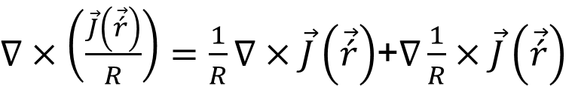
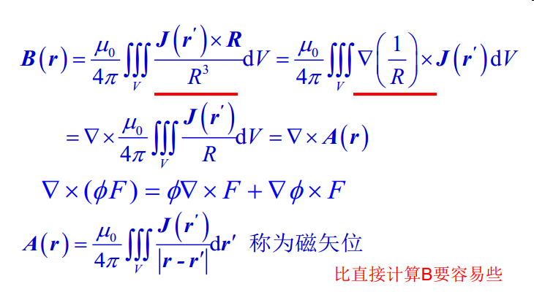

Slide 15
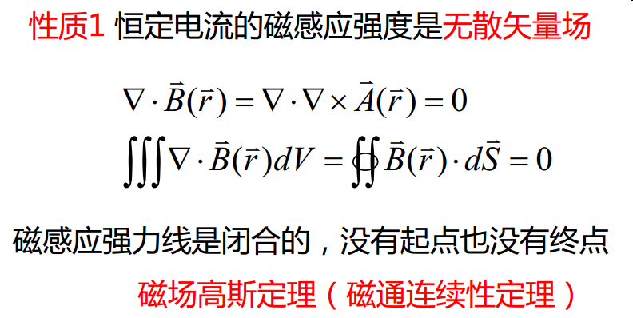

Slide 16
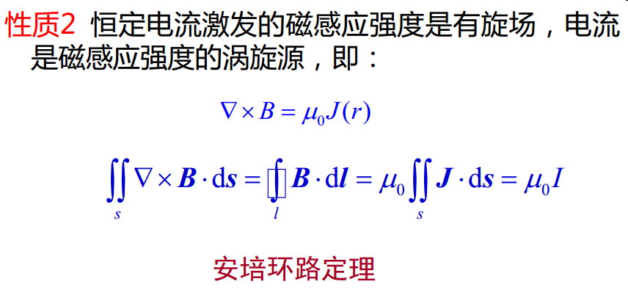

Slide 17
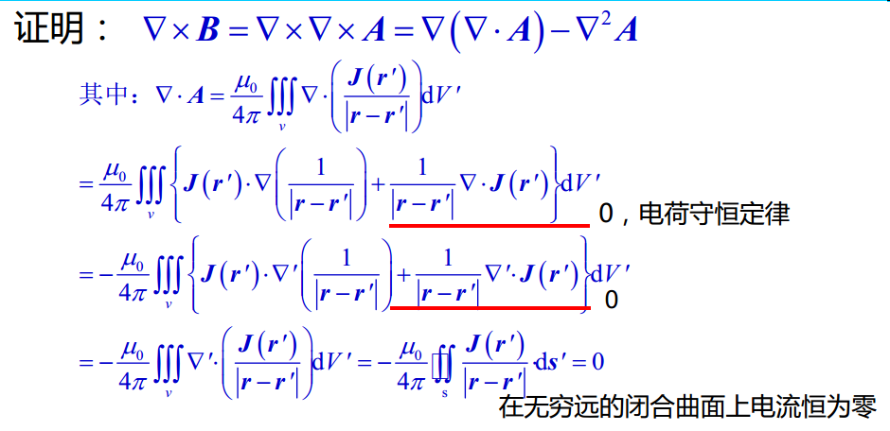

Slide 18
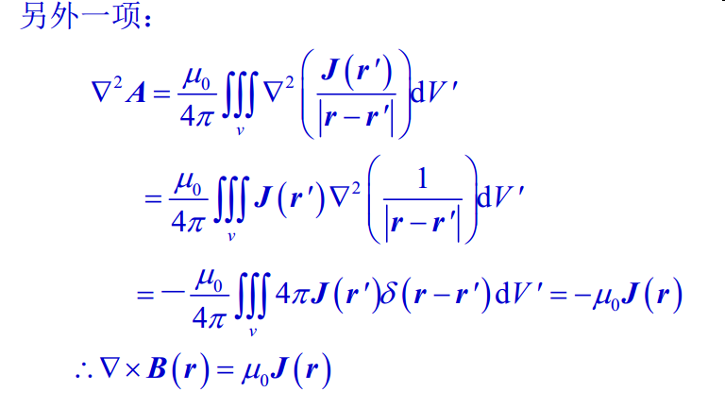

Slide 19
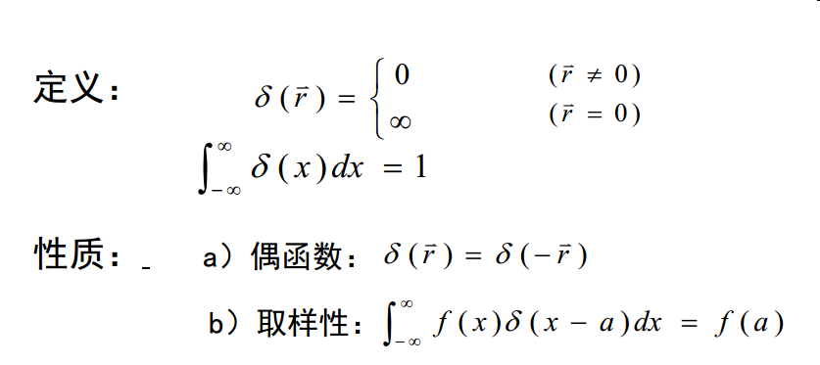

Slide 20
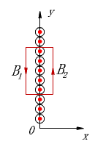






3. 利用安培环路定理计算磁感应强度
在磁场分布具有一定对称性的情况下，可以利用安培环路定理计算磁感应强度。
例2.3.2 求电流面密度为 的无限大电流薄板产生的磁感应强度。
解：分析场的分布，取安培环路如图，则
根据对称性，有 ，故

Slide 21





例2.3.3 求载流无限长同轴电缆产生的磁感应强度。
解 选用圆柱坐标系，则
取安培环路 ，交链的电流为
应用安培环路定理，得

Slide 22
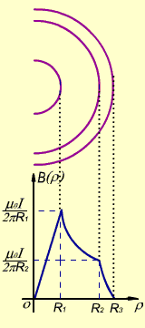
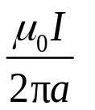
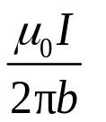




应用安培环路定理，得

